Slide 1

Die Einführung der Gleitzeit
Mitarbeiterbindung

Slide 2
Gleitzeit
Freie Gestaltung der Arbeitszeit
Genau Zeiterfassung + Überstunden
Transparenz für Mitarbeiter + Unternehmen
Work-life balance
Kernzeit nötig
→ Vorschlag: 10 – 15 Uhr

Slide 3
PKI Karten
Zeiterfassung
1 Karte pro Mitarbeiter + Azubi
10 Reservekarten
15 €/Karte: 15 € * 61 = 915 €
Kartendrucker: 700 €

Slide 4
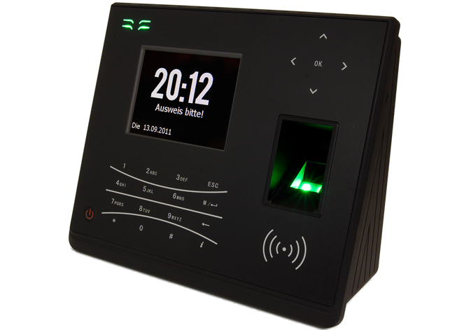
Zeiterfassungsterminal
Ein- und Ausstempeln
Datenbank auf Server notwendig
1.400 € (800 € Terminal, 600 € Softwarelizenz)
Verbrauch: 7 W → ~20 €/Jahr

Slide 5
Montage & Inbetriebnahme
2 Personen (Techniker, Elektroniker)
Montage & Inbetriebnahme: ~7 Stunden
→ 1.750 € + 100 € Material
Montage Terminal am Haupteingang
Einrichtung Datenbank auf unserer Infrastruktur
1 DataSol Mitarbeiter zur Unterstützung

Slide 6
Wartungsvertrag - Software
2 Jahresvertrag: 4.800 €/Jahr
Softwareupdates
Firmwareupdates Terminal
Support (Telefonisch, vor Ort)

Slide 7
Mitarbeiterschulung - Personal
2 Tage Schulung zur Software
Datensätze einpflegen
Kartenprogrammierung
Karten bedrucken
Umgang mit der Software
Schulungsmitarbeiter: 1.000 €/Tag

Slide 8
Zusammenfassung
Flexible Arbeitszeit (Work-life balance)
Transparenz für Mitarbeiter + Unternehmen
Einmalige Gesamtkosten: 6.865 €
Jährliche Kosten: 4.820 €
Zukunft: Zutrittskontrolle, Bezahlsystem, E-Mails signieren/verschlüsseln

